Slide 1
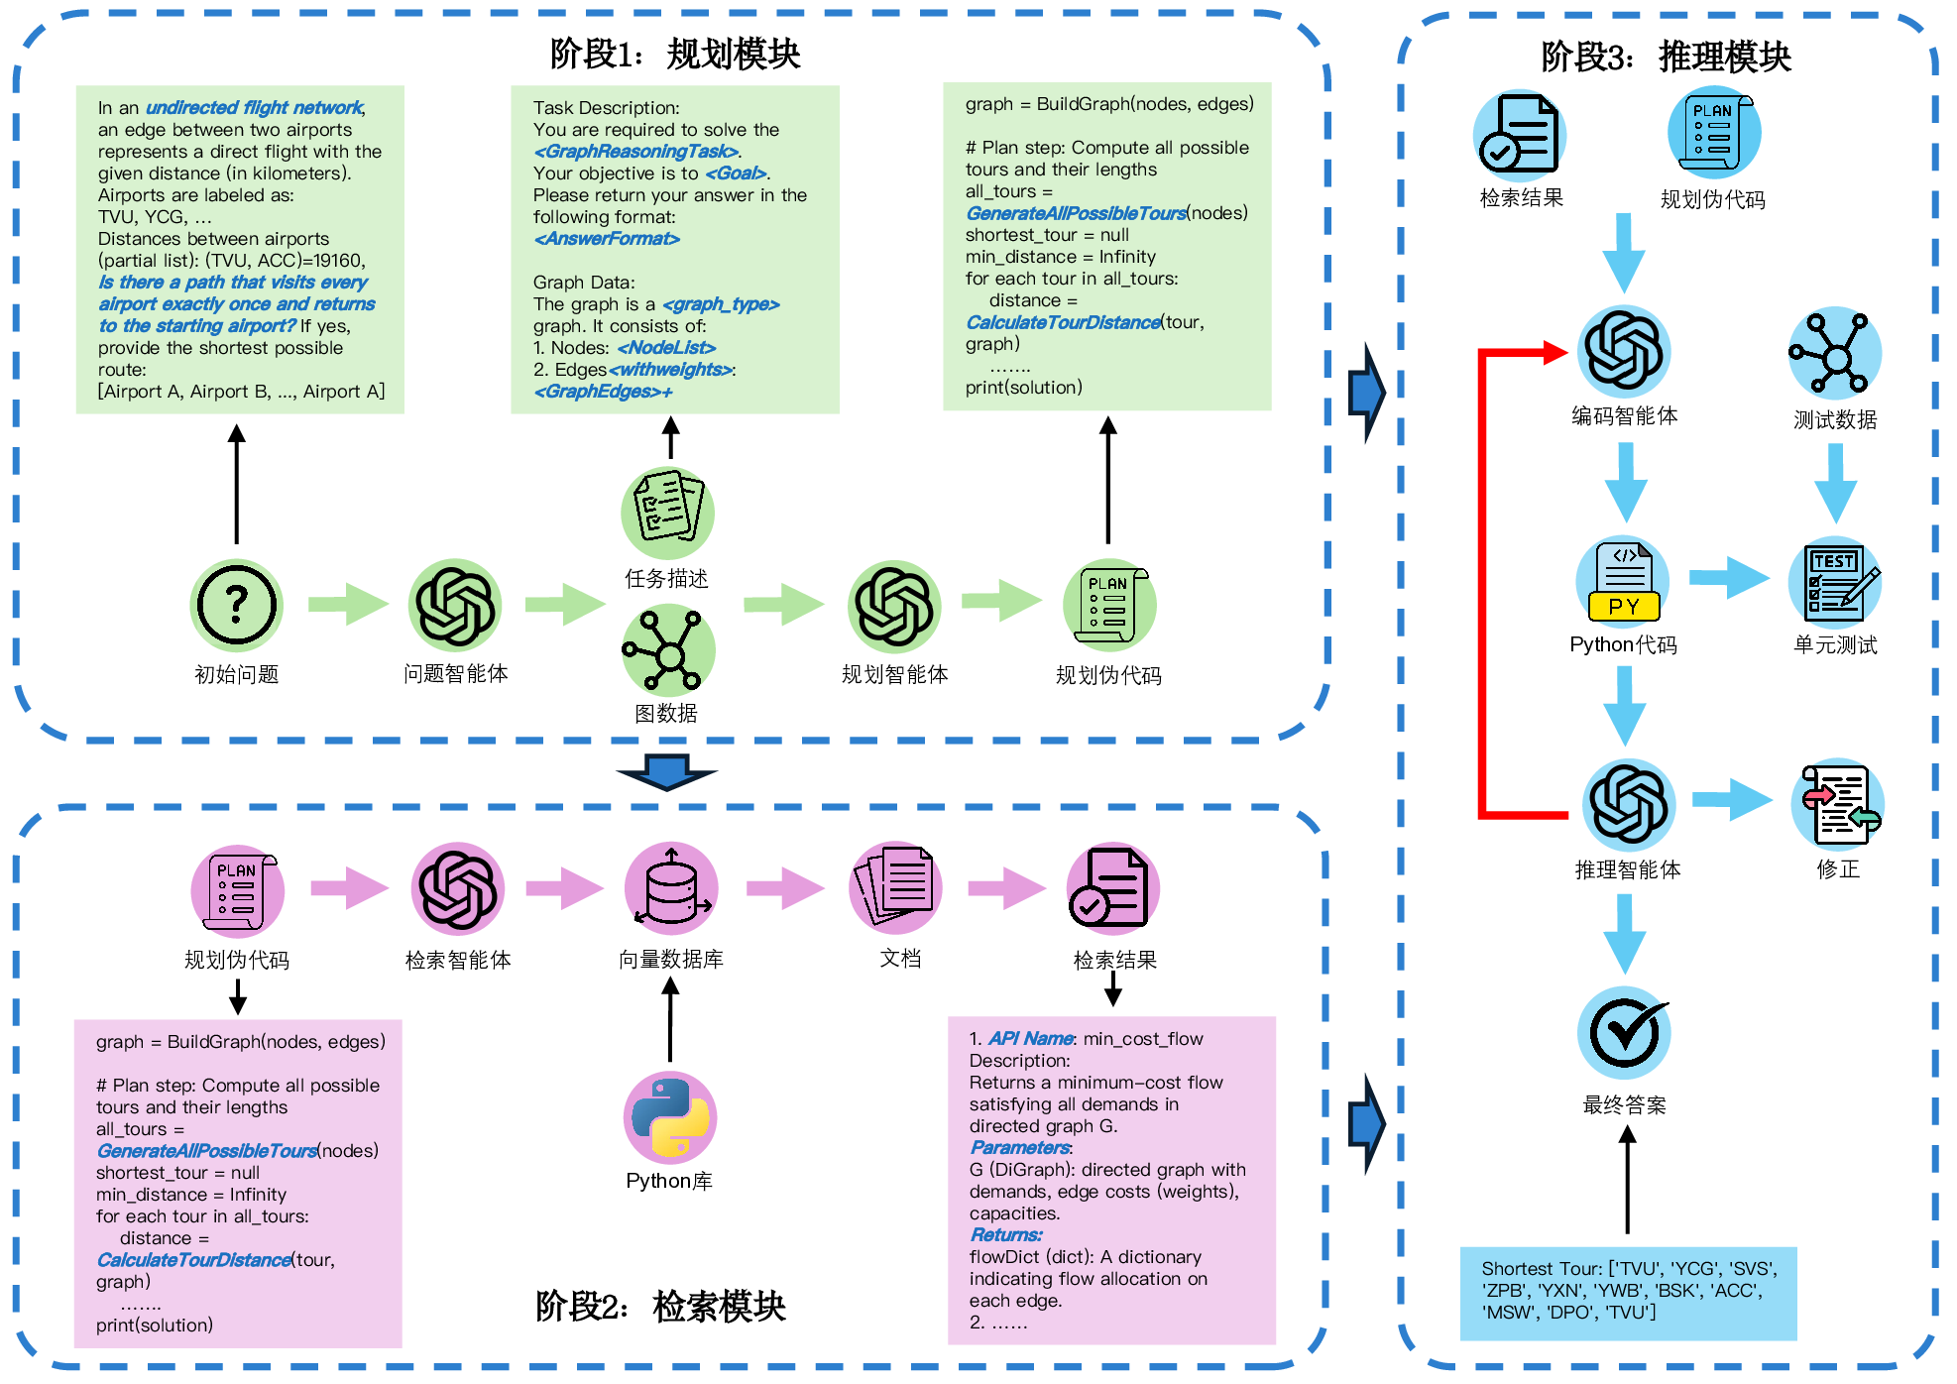
基于规划反馈的图推理多智能体协同求解方法研究
硕士学位论文正式答辩报告
硕士研究生：王腾龙 指导教师：林丽 专业方向：人工智能 / 图推理与智能计算
东南大学硕士学位论文答辩

Slide 2
提纲
1
研究背景、研究现状
2
研究目标、研究内容
3
技术路线、系统实现
4
实验验证、总结展望
02

Slide 3
提纲
1
研究背景、研究现状
2
研究目标、研究内容
3
技术路线、系统实现
4
实验验证、总结展望
03

Slide 4
研究背景：大语言模型具备复杂推理潜力
1 研究背景
大语言模型通过自回归生成机制处理文本序列
在自然语言理解、复杂推理和程序生成中表现突出
多智能体协作使任务理解、规划、检索和执行可分阶段完成
研究切入点
将大模型能力从“文本回答”推进到“可规划、可验证、可修正”的图任务求解过程
04

Slide 5
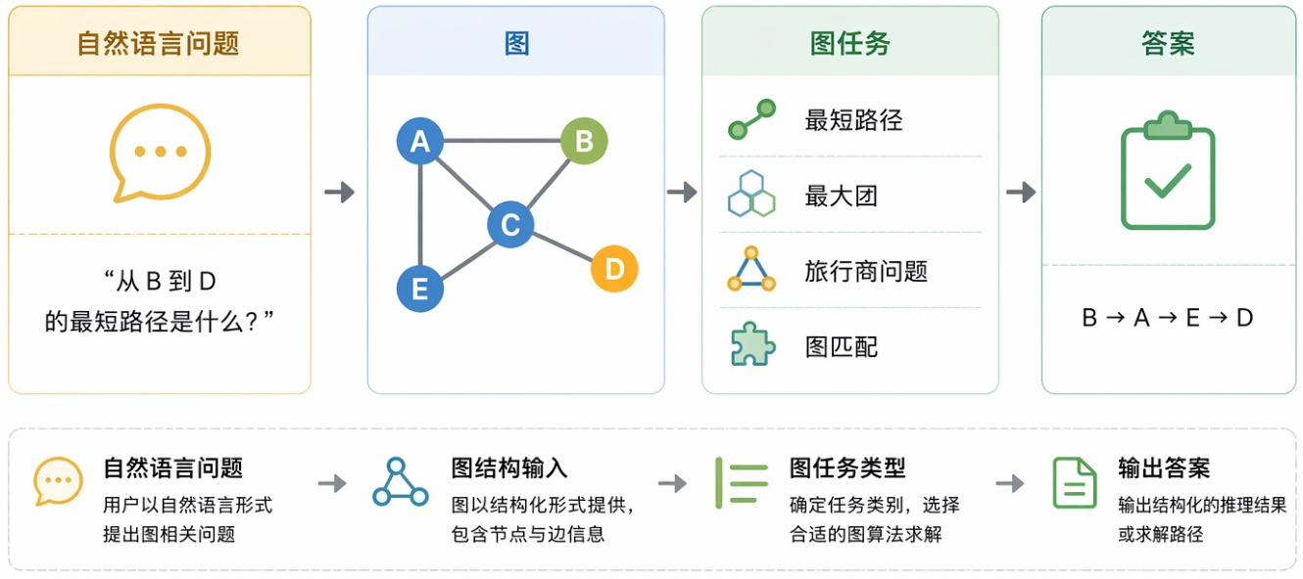
研究背景：图数据具有强结构与强约束特征
1 研究背景
拓扑依赖：节点与边关系决定推理过程
约束显式：路径、匹配、流、回路等条件必须满足
难以线性化：长序列输入容易造成结构遗漏
图推理不是一般文本推理的简单延伸，而是结构理解与可执行求解的复合任务。
05

Slide 6
应用场景：图推理支撑多类结构化决策
1 研究背景
路径规划
网络分析
组合优化
最短路径
旅行商问题
交通与物流优化
连通性
最大流
社区与依赖关系
最大团
点覆盖
独立集与匹配
关键要求：不仅要“答出结果”，还要保证结果满足图结构约束与算法目标。
06

Slide 7
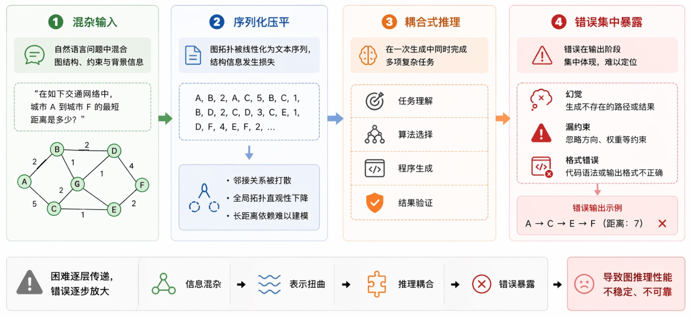
核心问题：端到端推理容易产生结构性错误
1 研究背景
长序列图输入导致拓扑关系遗漏
复杂约束下容易出现答案幻觉
程序可运行不代表结果满足任务目标
需求：把隐式推理拆解为可检查的中间步骤，并引入执行反馈。
07

Slide 8
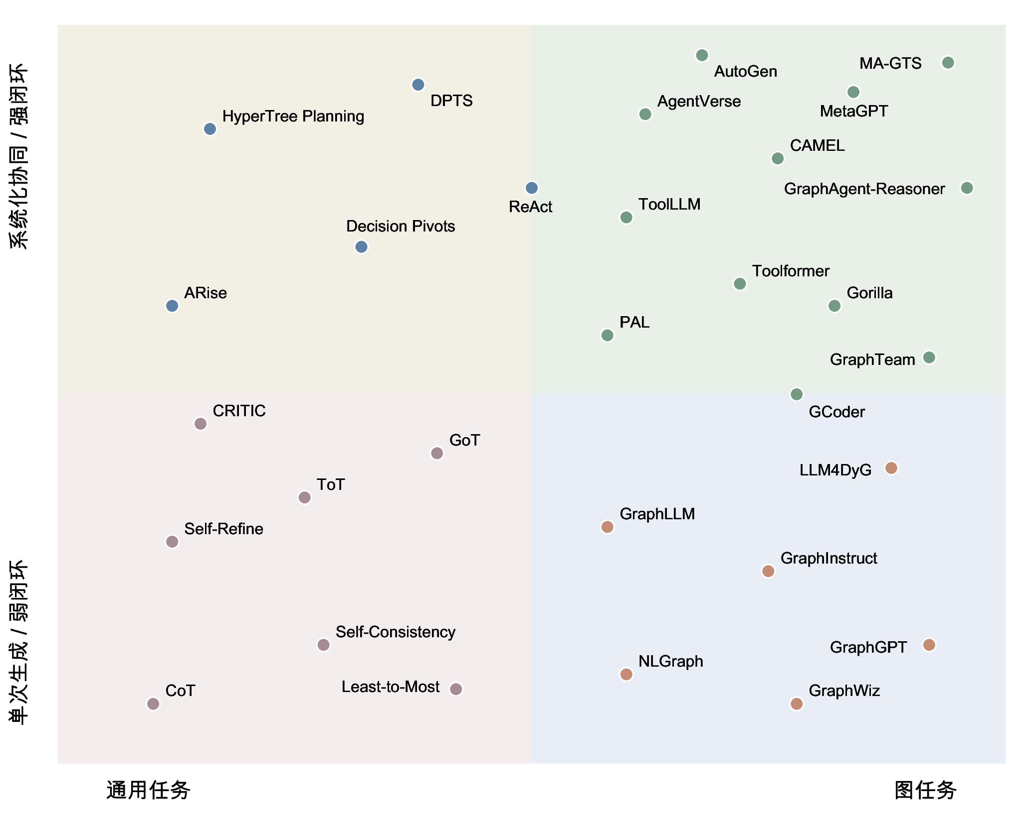
研究现状：方法从单次生成走向结构化协同
1 研究现状
通用推理增强：CoT、ToT、GoT 等扩展思维路径
图任务方法：GraphWiz、GraphTeam、GCoder 等面向图算法求解
发展趋势：从弱闭环走向系统化协同与可执行验证
08

Slide 9
现有不足：知识、规划与验证尚未形成闭环
1 研究现状
不足一：端到端负担重
不足二：知识调用缺少组织
不足三：验证反馈不足
任务理解、算法选择、约束满足一次完成
复杂输入下容易遗漏拓扑或边界条件
直接检索与当前求解步骤不一定匹配
API 选择和约束解释容易偏差
程序生成后缺少约束检查
错误修复容易变成无方向重试
本文切入点：以显式规划作为前向约束，以执行反馈作为反向修正，构建图推理求解闭环。
09

Slide 10
2
研究目标、研究内容
从问题定位转入本文具体完成的工作
10

Slide 11
研究目标：构建可规划、可验证、可修正的图推理框架
2 目标内容
总体目标
理论目标
系统目标
提升复杂图推理任务的稳定性、正确性与可解释性
将自然语言图任务转化为结构化规划和可执行求解链路
实现多智能体协同、共享黑板、执行验证与反馈恢复机制
目标对应论文第3章方法设计、第4章系统实现、第5章实验验证。
11

Slide 12
机遇一：结构化规划降低复杂任务求解负担
2 目标内容
自然语言图任务
伪代码规划
可执行程序
识别任务类型
抽取图结构
整理约束
明确算法步骤
显式表达目标
连接知识检索
调用图算法
执行与验证
输出答案
→
→
规划层的价值：把模型难以一次完成的复合任务拆解为可消费的中间语义。
12

Slide 13
挑战一：如何将自然语言图任务结构化解耦？
2 目标内容
输入复杂
约束复杂
解法复杂
图结构、任务目标和输出格式混在自然语言中
节点、边、权重、方向等信息易遗漏
路径闭合、节点唯一访问、容量限制、时间窗口等条件并存
单轮生成难以完整覆盖
不同任务需要映射到不同算法族
算法选择错误会导致后续全部偏移
13

Slide 14
机遇二：规划引导检索可提升知识匹配精度
2 目标内容
查询方式 | Hit@1 | Hit@3 | Hit@5 | MRR
原始问题文本 | 42.6% | 61.8% | 72.9% | 51.4%
任务类型+关键词 | 68.9% | 84.7% | 92.1% | 76.3%
规划伪代码 | 76.4% | 90.8% | 96.3% | 83.5%
规划+结构约束 | 82.1% | 94.2% | 98.0% | 88.4%
规划压缩了原始问题噪声
结构约束标签提升排序质量
知识检索从“相关文本”转向“求解步骤依据”
14

Slide 15
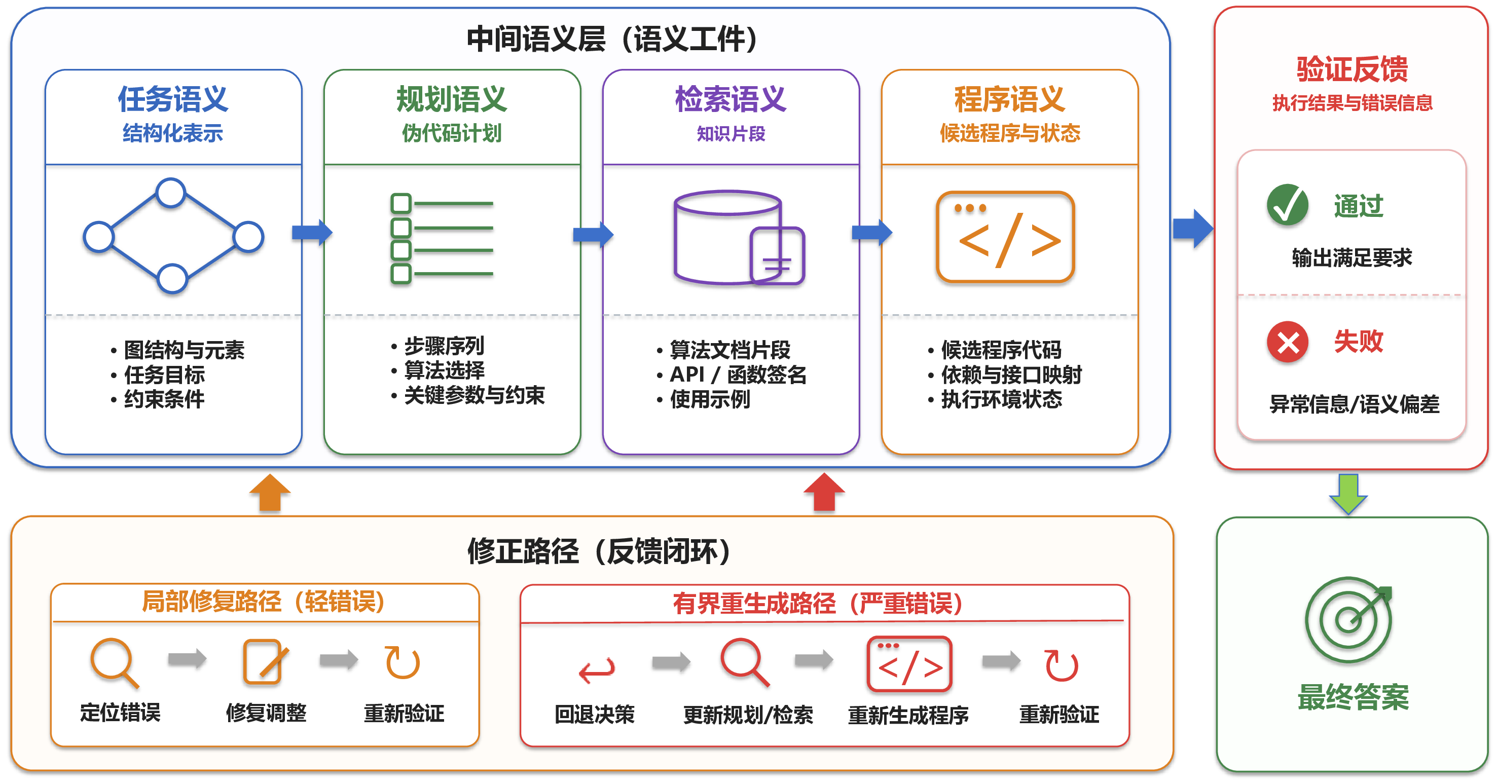
挑战二：如何避免知识调用和程序生成偏差？
2 目标内容
相似图算法 API 容易被误选或误用
边权、方向、容量、时间等实现细节容易丢失
程序能够运行但未必满足题目约束
无验证的修复可能造成重复生成和错误强化
15

Slide 16
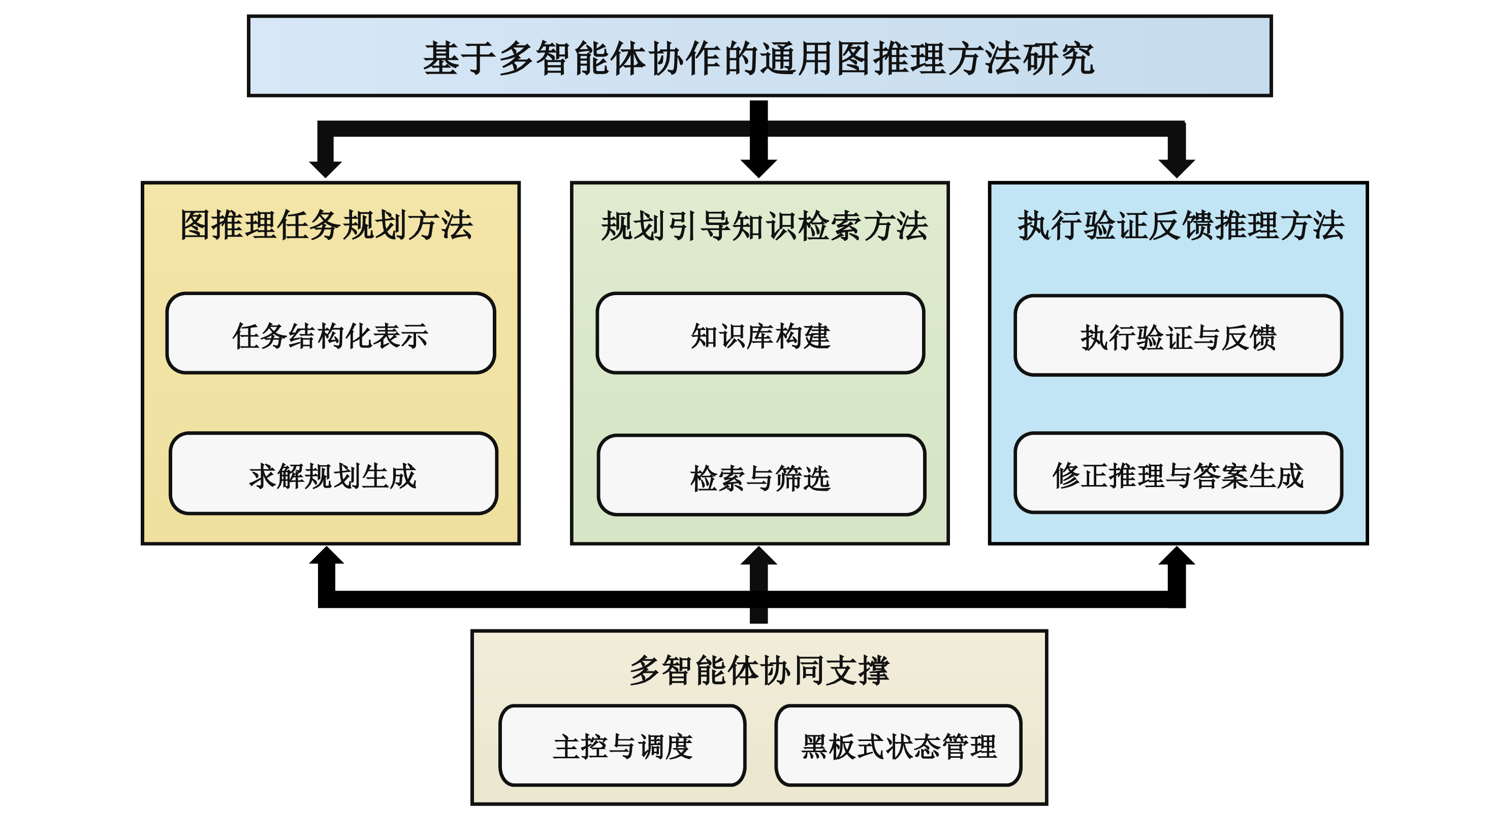
研究内容：围绕 PlanGraph 闭环展开三项工作
2 目标内容
内容一：规划反馈方法
任务解析、伪代码规划、规划引导检索、执行验证与反馈修复
内容二：多智能体系统实现
主控调度、共享黑板、中间工件、异常恢复与任务适配
内容三：系统实验验证
五个公开基准、分层分析、检索验证、鲁棒性、消融和案例
16

Slide 17
3
技术路线、系统实现
说明 PlanGraph 如何工作以及如何落地
17

Slide 18
总体框架：规划、检索、验证构成反馈闭环
3 技术路线
问题智能体：结构化解析任务
规划智能体：生成算法级伪代码
检索智能体：召回图算法知识
编码智能体：生成候选程序
验证反馈：测试、修复与重生成
18

Slide 19
任务解析与规划生成：把问题转为算法级伪代码
3 技术路线
阶段 | 输入 | 输出
任务解析 | 自然语言问题 + 图结构 | 任务类型、图标签、约束集合、输出格式
规划生成 | 结构化任务表示 | 算法步骤、关键约束、候选算法族
规划修正 | 验证或检索反馈 | 细化后的规划工件
规划不是答案，而是后续检索、编码和验证共同使用的中间锚点。
19

Slide 20
规划引导检索：从算法步骤召回实现知识
3 技术路线
以规划伪代码、任务类型和结构约束构造查询
从 3349 条图算法知识条目中召回 API 与实现注意事项
通过质量评估触发片段精炼或补充检索
将知识工件写入共享黑板供编码阶段使用
设计要点
规划约束检索目标
检索补充实现细节
质量评估降低无关知识进入编码阶段的概率
20

Slide 21
验证推理闭环：用执行结果反向修正实现偏差
3 技术路线
候选程序必须通过执行测试和约束检查
错误反馈驱动局部修复、补充检索或重生成
有界重试避免无方向反复生成
最终输出经过格式化与答案一致性检查
21

Slide 22
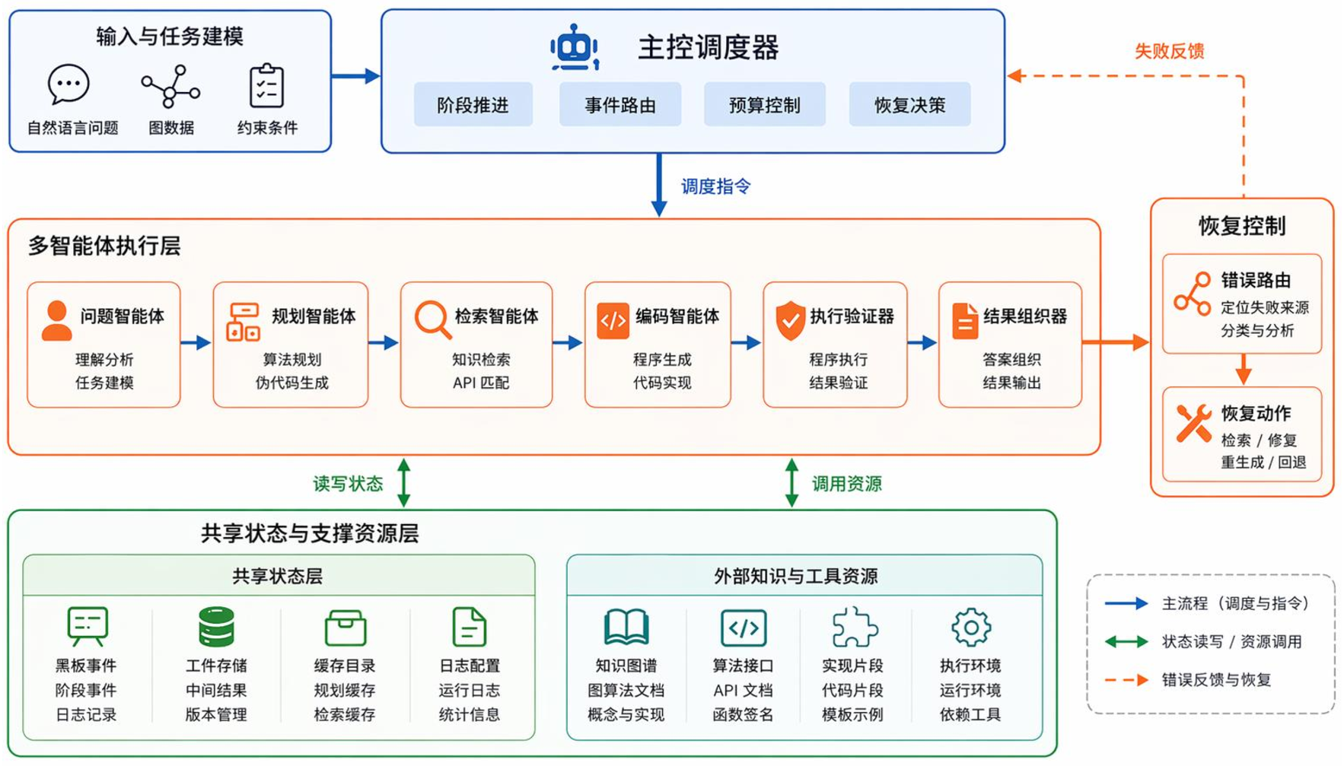
系统总体架构：主控调度器组织多智能体协同
3 系统实现
输入与任务建模层
主控调度层
多智能体执行层
共享状态与支撑资源层
22

Slide 23
主控调度与共享黑板：保证过程可追踪、可恢复
3 系统实现
状态 | 主要输入 | 产出工件 | 失败恢复
PARSE | 原始问题 | 结构化任务 | 重新解析
PLAN | 任务工件 | 规划工件 | 重新规划
RETRIEVE | 规划工件 | 知识工件 | 补充检索
VERIFY | 候选程序 | 验证反馈 | 局部修复/重生成
共享黑板记录阶段事件和工件索引，使失败定位和实验复核建立在真实运行证据上。
23

Slide 24
运行配置：用边界条件约束反馈成本
3 系统实现
配置项 | 默认值 | 作用
检索返回条数 | 5 | 控制候选知识范围
最大局部修复轮数 | 3 | 控制反馈闭环深度
最大重生成轮数 | 1 | 限制失败后探索成本
最大规划尝试次数 | 2 | 限制上游反复规划
最大检索尝试次数 | 2 | 控制补充检索次数
单次执行超时 | 15 秒 | 避免复杂搜索失控
随机种子 | 42 | 支撑实验复现
24

Slide 25
任务适配：稳定主流程支持不同图任务扩展
3 系统实现
稳定主流程
可替换任务知识
扩展方式
解析
规划
检索
编码
验证
输出
图类型标签
约束集合
算法族
规划模板
验证规则
补充任务标签
注册验证规则
扩展知识条目
保持调度器不变
扩展性来自主流程、任务适配器和验证规则之间的职责分离。
25

Slide 26
4
实验验证、总结展望
用结果证明方法有效，并给出贡献与边界
26

Slide 27
实验设置：五个公开图推理基准覆盖多类任务
4 实验验证
基准测试集 | 侧重点 | 代表任务
GraphArena | 经典图问题与组合优化 | 连通性、最大团、旅行商
NLGraph | 自然语言图算法推理 | 最短路径、最大流、拓扑排序
GraphWiz | 指令式图推理 | 哈密顿路径、子图匹配
LLM4DyG | 动态图与时间约束 | 时序路径、动态邻居查询
GraphInstruct | 图指令跟随 | 邻居查询、遍历、连通性
主指标：精确匹配率（Exact Match, EM）；失败、超时、格式错误均计入统计。
27

Slide 28
对比方法与实现设置：固定口径评估方法本身
4 实验验证
对比方法
实现环境
公平设置
GPT-4o 直接推理
GraphTeam
GCoder
公开最优结果
GPT-4o 基座
Python + NetworkX
温度 0.2
最大输出 2048 tokens
固定数据划分
固定样本顺序
固定模型版本
统一答案判定规则
28

Slide 29
总体结果：PlanGraph 在四个基准上取得最优
4 实验验证
基准 | 任务数 | GPT-4o | GraphTeam | GCoder | PlanGraph | 提升
GraphArena | 10 | 49.08 | 95.14 | 94.27 | 97.74 | +2.60
NLGraph | 8 | 51.40 | 97.71 | 96.90 | 98.72 | +1.01
GraphWiz | 9 | 47.61 | 88.62 | 90.20 | 97.01 | +6.81
LLM4DyG | 9 | 58.04 | 96.35 | 93.78 | 96.11 | -0.24
GraphInstruct | 21 | 51.14 | 93.48 | 92.56 | 94.87 | +1.39
平均 | -- | 51.45 | 94.26 | 93.54 | 96.89 | +2.31
GraphWiz 提升最明显，说明规划反馈对算法约束强、路径搜索复杂的任务尤为有效。
LLM4DyG 略低于 GraphTeam，提示动态图细粒度时序规划仍有改进空间。
29

Slide 30
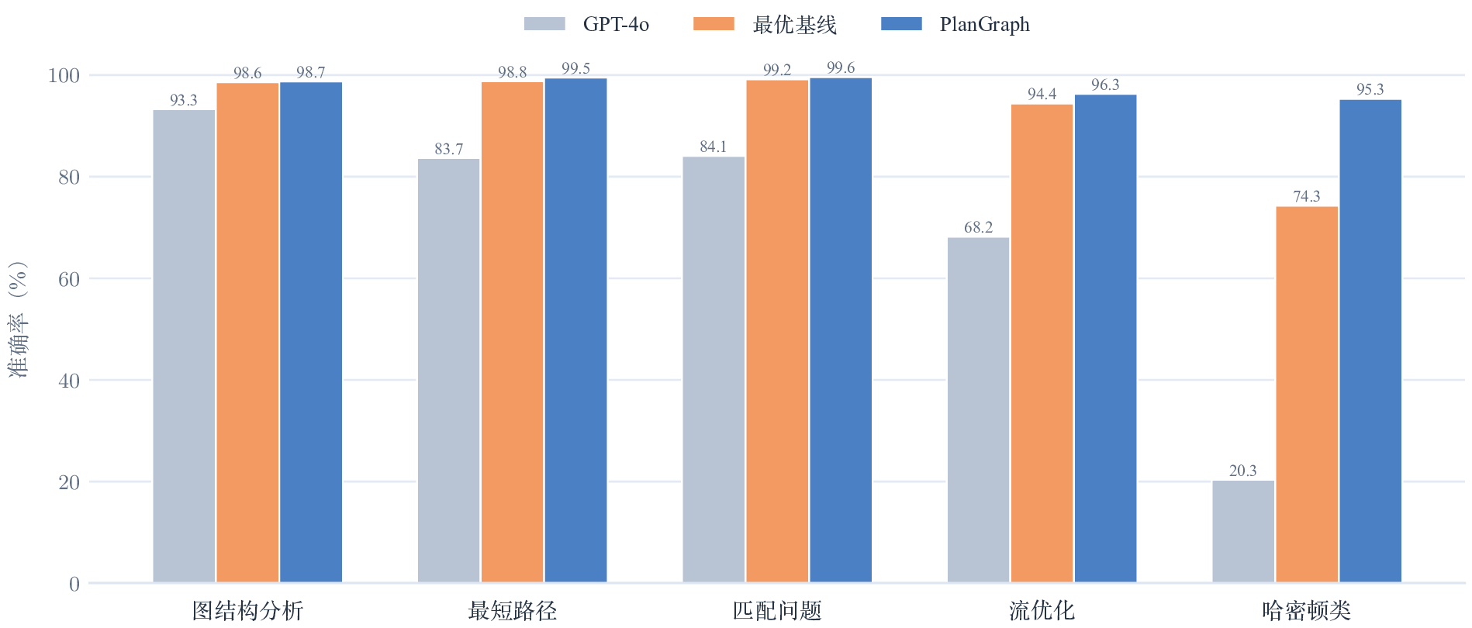
任务类别分析：哈密顿类任务收益最明显
4 实验验证
五类任务上均取得最高精确匹配率
哈密顿类任务平均 EM 95.33%
相比最佳现有方法提升 21.03 个百分点
优势来自约束显式化与可执行验证
30

Slide 31
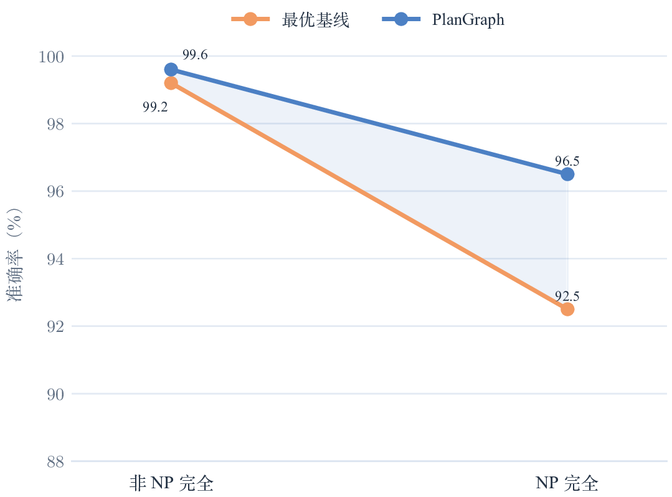
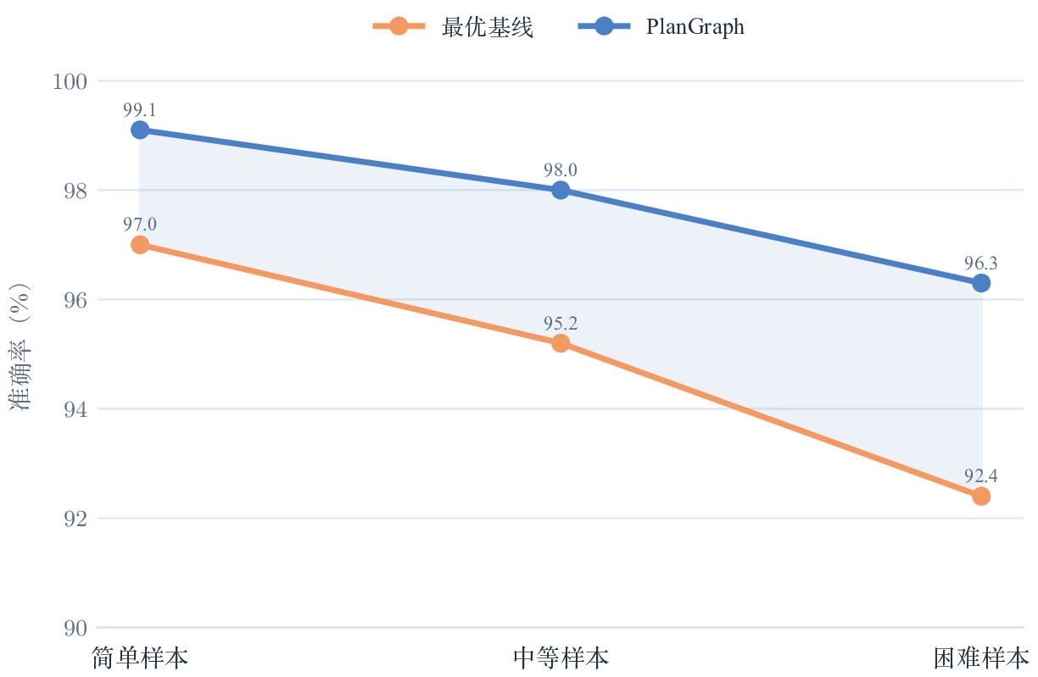
复杂度分析：NP 完全与困难样本更能体现闭环价值
4 实验验证
结论：简单任务差距较小；进入 NP 完全或大图困难样本后，规划、检索与验证的协同收益更加明显。
31

Slide 32
稳定性与检索质量：规划同时支撑检索和恢复
4 实验验证
数据集 | EM 波动 | 首次通过率 | 修复后收敛率
GraphArena | ±0.7 | 79.6 | 91.4
NLGraph | ±0.5 | 82.3 | 93.1
GraphWiz | ±0.9 | 74.8 | 89.7
查询方式 | Hit@5 | MRR
原始问题 | 72.9% | 51.4%
任务+关键词 | 92.1% | 76.3%
规划伪代码 | 96.3% | 83.5%
规划+约束 | 98.0% | 88.4%
规划既是检索查询的结构化表达，也是验证修复时定位错误的中间锚点。
32

Slide 33
参数与工程开销：反馈深度需要适度控制
4 实验验证
参数(k,r) | 总体EM | 困难EM | 平均修复 | 耗时(s)
(1,0) | 70.00 | 55.00 | 0.00 | 13.80
(3,1) | 74.17 | 63.75 | 0.36 | 15.20
(7,3) | 73.75 | 66.25 | 0.88 | 17.60
(5,4) | 71.25 | 65.00 | 1.14 | 20.90
任务 | 耗时(s) | 生成轮数 | 验证次数
最短路径 | 10.8 | 1.1 | 1.3
最大流 | 14.6 | 1.3 | 1.8
旅行商 | 24.3 | 1.8 | 2.7
无反馈修复时困难样本准确率明显下降；继续增大检索条数和修复轮数收益趋于饱和。
组合优化任务开销更高，但换来更可信的约束满足与结果验证。
33

Slide 34
鲁棒性分析：输入扰动下仍保持高准确率
4 实验验证
扰动类型 | GPT-4o | GraphTeam | PlanGraph
节点顺序打乱 | 51.6 | 92.4 | 96.8
边描述改写 | 48.9 | 91.1 | 95.7
输出格式切换 | 44.3 | 89.8 | 94.9
原因：问题智能体先规整输入表达，程序执行结果在最终答案生成前还会经过格式化处理。
34

Slide 35
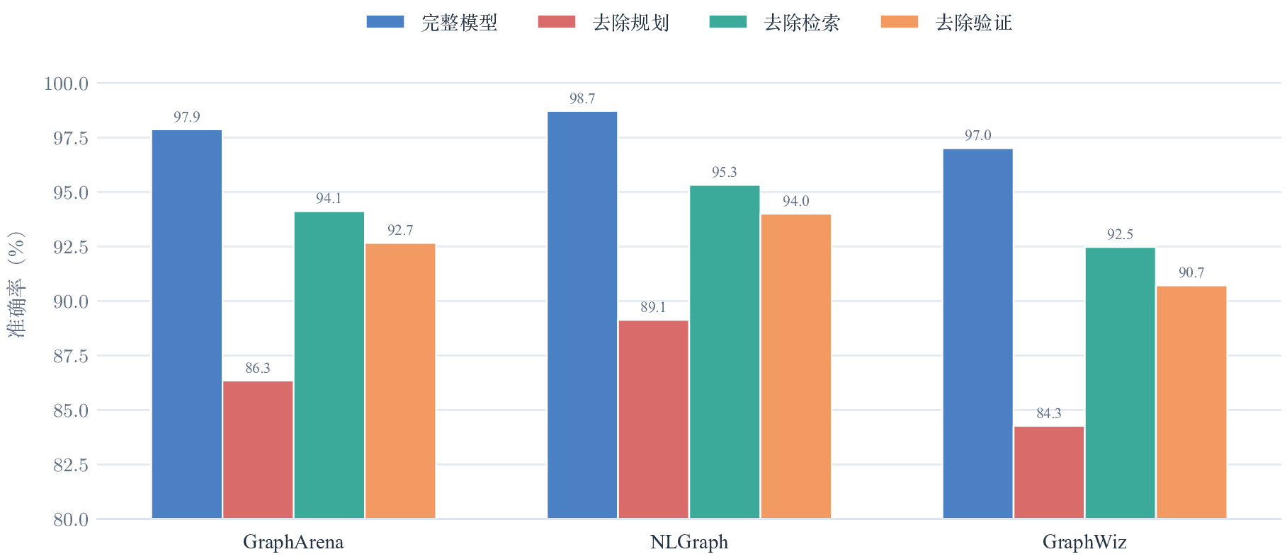
消融实验：规划模块、检索模块、验证模块均有贡献
4 实验验证
去除规划模块后下降最明显
去除验证模块后 GraphWiz 从 97.01% 降至 90.72%
检索模块提升相对温和但稳定
三者共同形成完整求解闭环
35

Slide 36
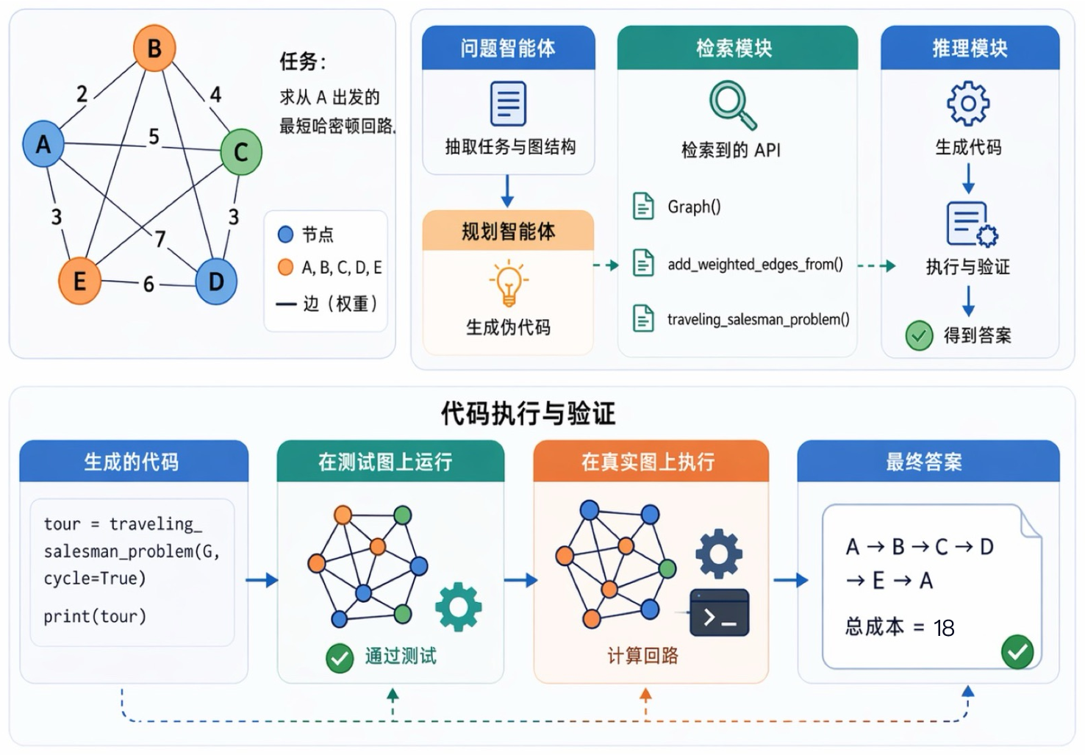
案例分析：旅行商问题中的规划反馈求解过程
4 实验验证
样例：五节点带权无向图，从 A 出发访问所有节点并返回起点
规划显式表达哈密顿回路约束和总代价最小化目标
验证检查节点覆盖、路径闭合、边合法性和代价计算
最终路径：A → B → E → D → C → A，总代价 14
36

Slide 37
误差分析：当前方法的主要边界
4 总结展望
错误类型 | 具体表现 | 主要影响阶段
任务识别偏差 | 判定任务与优化任务混淆 | 规划阶段
约束遗漏 | 忽略起点、回路、时间窗口等限制 | 规划/编码
API 误用 | 函数语义相近但约束不匹配 | 检索/编码
边界情况失效 | 验证样例未覆盖特殊结构 | 验证阶段
输出格式错误 | 路径、集合或文本格式不符合脚本 | 答案生成
37

Slide 38
论文总结：本文完成了从方法到系统再到验证的闭环研究
4 总结展望
系统分析了大语言模型在图推理中的结构理解、约束建模、算法映射和程序执行困难。
提出 PlanGraph 框架，将规划生成、知识检索、程序生成、执行验证和反馈修复组织为协同闭环。
实现了主控调度、共享黑板、中间工件、异常恢复和任务适配等系统机制。
在五个公开图推理基准上完成系统评估，平均 EM 达到 96.89%，较最佳现有方法平均提升 2.31 个百分点。
38

Slide 39
主要创新点：规划反馈驱动的图推理协同求解
4 总结展望
创新点一
创新点二
创新点三
提出基于规划反馈的图推理协同框架
使规划前向约束检索与编码，反馈反向修正实现偏差
提出伪代码规划引导的知识检索机制
将原始自然语言查询转化为更贴近算法步骤的结构化查询
构建执行验证与反馈推理闭环
通过测试、约束检查和有界修复提升程序化图推理可靠性
39

Slide 40
不足与展望：面向更复杂图任务继续增强中间表示
4 总结展望
规划表示
知识检索
验证机制
增强对复杂时间依赖、动态图演化和异构关系的表达能力
利用失败反馈驱动知识重排序和补充检索
构造更具代表性的边界样例，提升约束覆盖度
展望重点是增强中间表示与约束检查质量，而不是简单增加生成次数。
40

Slide 41
感谢各位评委老师！
请大家提出宝贵意见

